Slide 1
量子近似优化算法中的 最优初始化参数
队名: Quiscus

Slide 2
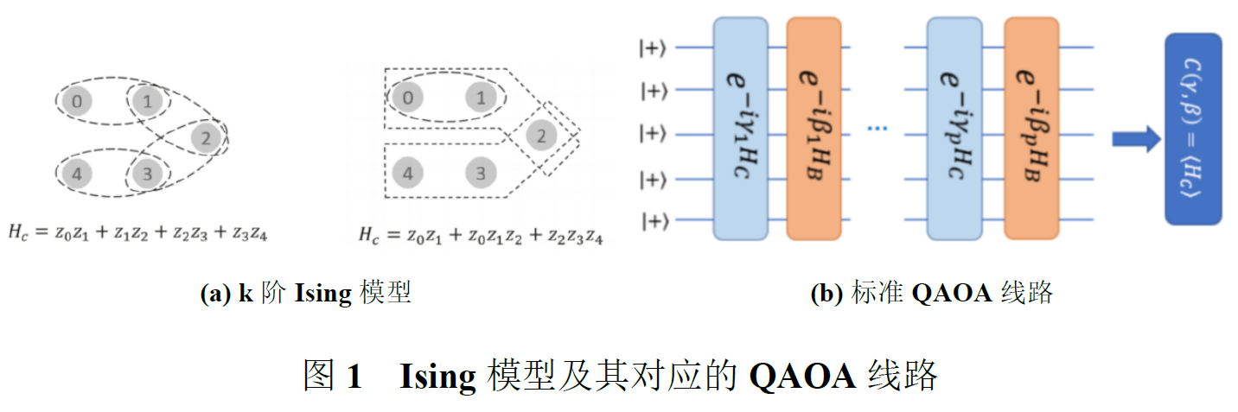

问题描述
给定带权高阶 Ising 模型，求其对应的标准 p-层 QAOA 线路最优初始化参数
建模形式：$F\left(graph, p\right)→[γ,β]$，可理解为回归问题
不允许显式迭代 $QAOA(graph, p)$，可理解为一步蒸馏近似问题

Slide 3
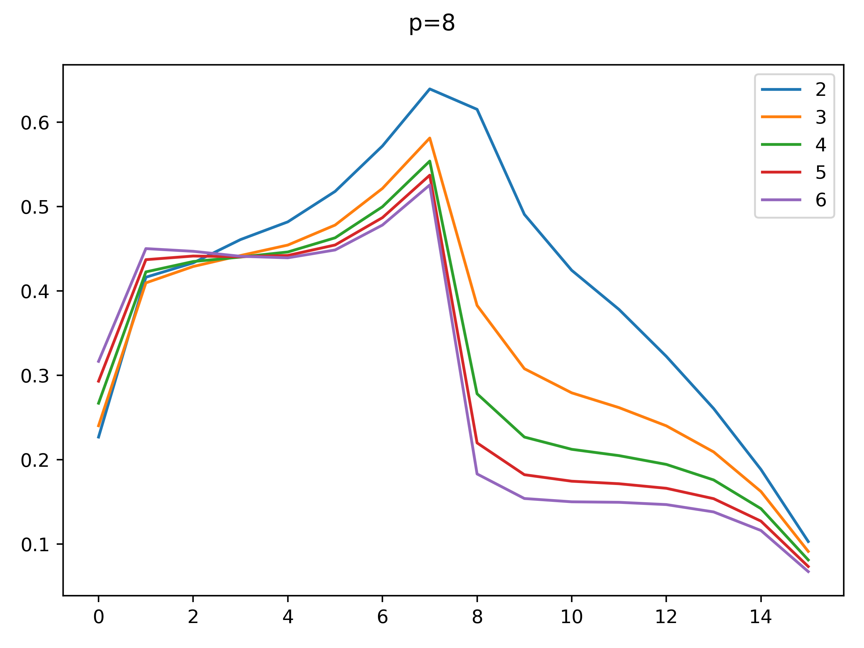

解决方案
直接建模
$F\left(graph, p\right)→[γ,β]$
参数迁移
$G\left(graph\right)→[D,k,…]$ // 图 graph 的度数 D 和阶数 k
$H\left(D,k,…, p,γ^{∗},β^{∗}\right)→[γ,β]$ // 参考样例的最优参数 $γ^{∗}$ 和 $β^{∗}$
参考样例从何而来？预制表！
原理近似于kNN回归
arXiv:2110.14206 给出的最优参数预制表

Slide 4
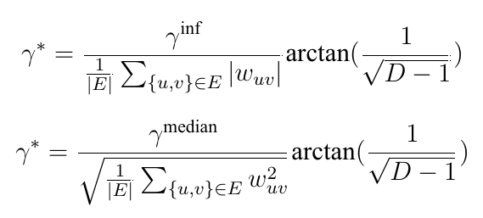
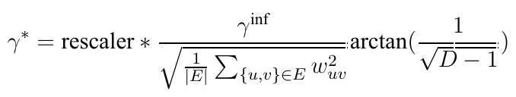
重缩放因子
文献 arXiv:2201.11785 和 arXiv:2305.15201 中的 γ 迁移公式
仅分母的距离度量不同
我们使用的 γ 迁移公式
引入rescaler

Slide 5
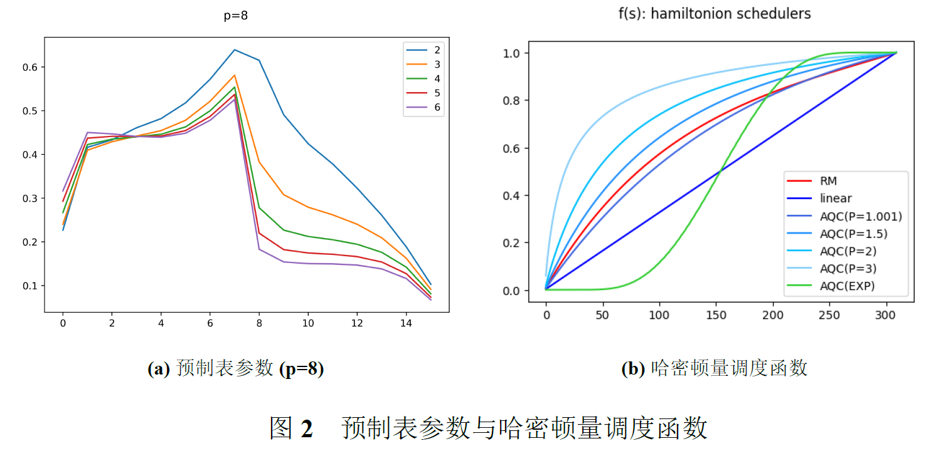
这个对...对吗?
绝热演化参数 β 相关于初态哈密顿量，γ 相关于末态哈密顿量
经验设计上 γ 应满足函数单增，且导函数单减的性质

Slide 6

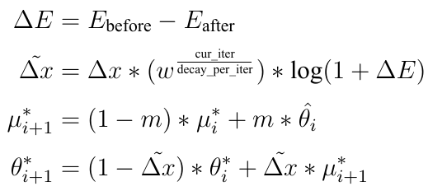
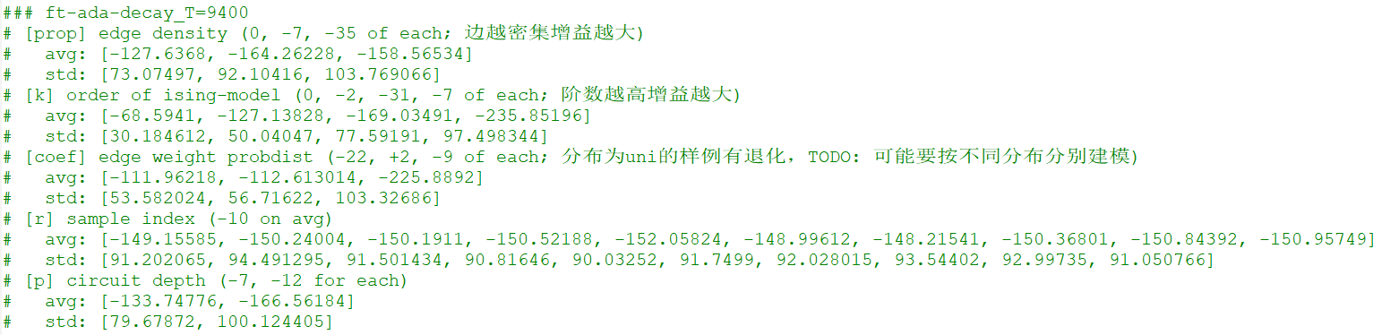
不对，所以多策略微调预制表
朴素的更新策略
改进的更新策略
学习率衰减：保证学习呈现收敛趋势
自适应损失：动态样例权重
动量：变相加大epoch
均权-加权分离：观察到uniform情况下的衰退
Notes:
Δx=0.1, m=0.6

Slide 7
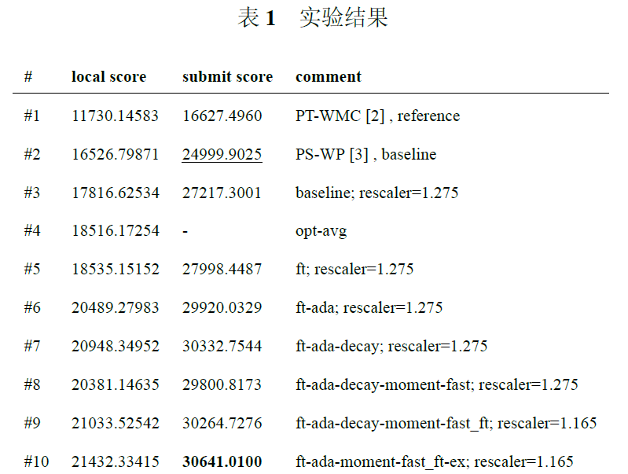
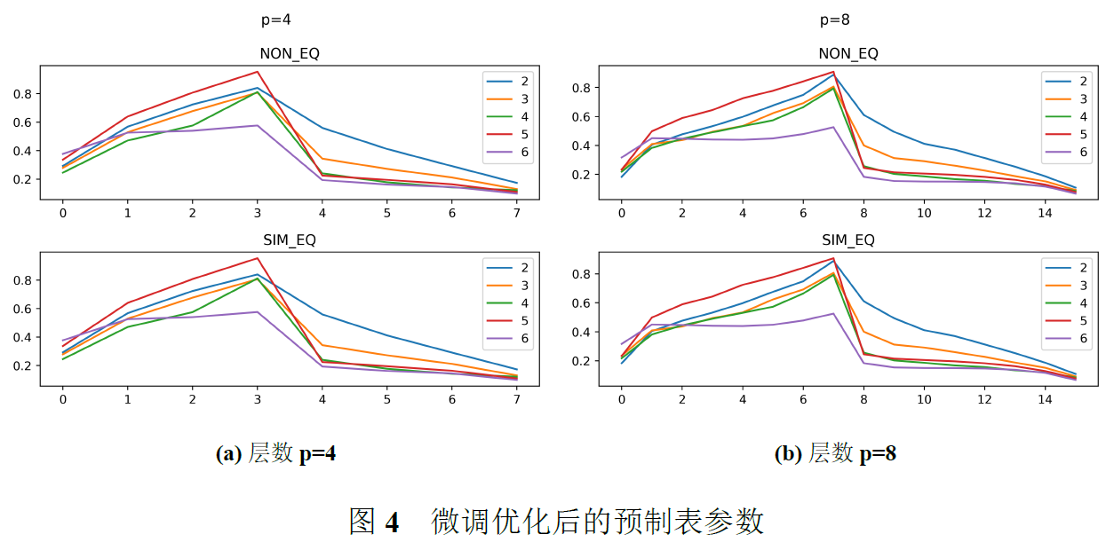
实验结果

Slide 8
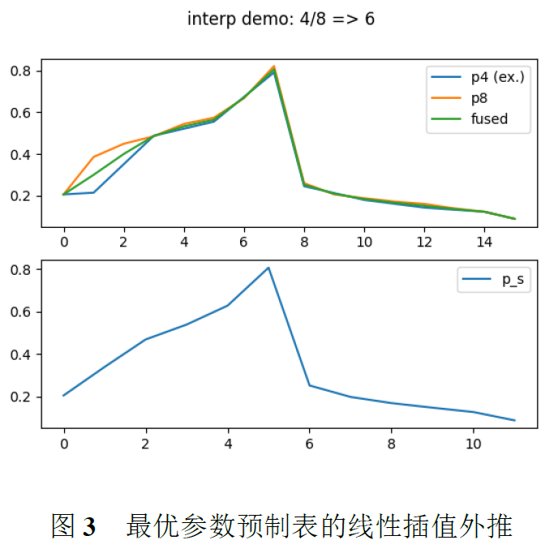
总结：我们的工作
重缩放因子
多策略预制表微调
学习率衰减
自适应损失
动量
均权-加权分离
线性插值外推
⭐结果：30641.0100 分

Slide 9
谢谢观看
量子近似优化算法中的最优初始化参数
队名: Quiscus

